Slide 1
Соратники Петра I
Аннануров Даниил Петрович
Антипов Арсений Павлович
ИВТ 1.2

Slide 2
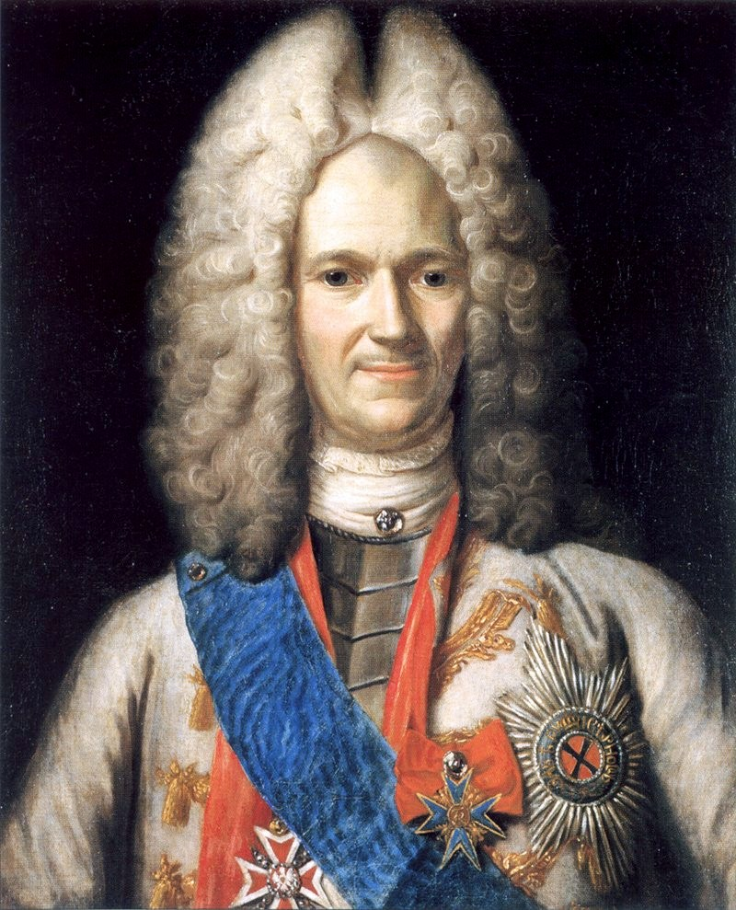
Меншиков Александр Данилович
(1673-1729)
Занимался генерал-губернаторскими делами в Санкт-Петербурге, а также управлял Прибалтикой и Ижорской землей, ведал сбором государственных доходов. Во время частых отъездов Петра I он возглавлял управление страной и дважды был президентом Военной коллегии (1718-1724 гг.)

Slide 3
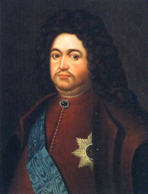
Головин Фёдор Алексеевич
(1650-1706)
был российским политическим и военным деятелем, который также считается одним из важных соратников Петра I. Он был ближайшим другом и советником молодого Петра.

Slide 4
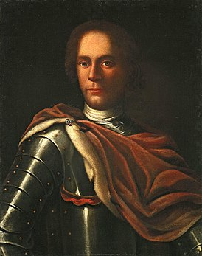
Волынский Артемий Петрович
(1689-1740)
был военным деятелем и политическим деятелем. Он занимал высокие должности в армии и был назначен главным командующим флотом Балтийского моря, также был одним из инициаторов и организаторов строительства Санкт-Петербурга.

Slide 5
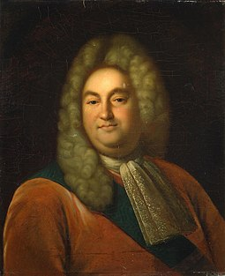
Шафиров Петр Павлович
(1669-1739)
второй по рангу после Гаврилы Головкина дипломат петровского времени. Кавалер ордена св. Андрея Первозванного (1719). В 1701—1722 годах фактически руководил российской почтой. В 1723 году приговорён к смертной казни по обвинению в злоупотреблениях, но после смерти Петра I смог вернуться к дипломатической деятельности.

Slide 6
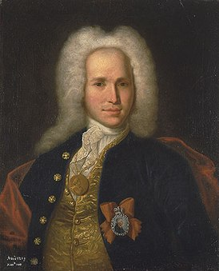
Нартов Андрей Константинович
(1693-1756)
русский учёный, механик и скульптор, статский советник, член Академии наук (1723—1756), изобретатель токарно-винторезного станка с механизированным суппортом и набором сменных зубчатых колёс.

Slide 7
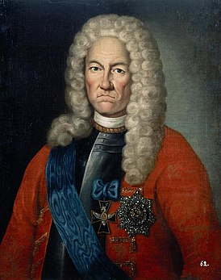
Брюс Яков Вилимович
(1669-1735)
русский государственный деятель, военачальник, дипломат, инженер и учёный, один из ближайших сподвижников Петра I. Генерал-фельдцейхмейстер (1711), генерал-фельдмаршал (1726), реформатор русской артиллерии.

Slide 8
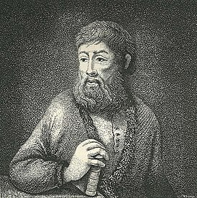
Зотов Никита Моисеевич
(1644-1717)
Был учителем Петра Великого, думный дьяк (1683-1692). В 1710 году ему был дан титул графа, унаследованный его потомками.

Slide 9
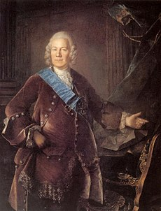
Бестужев-Рюмин Алексей Петрович
(1693-1766)
русский государственный деятель и дипломат, канцлер Российской империи при Елизавете Петровне.

Slide 10
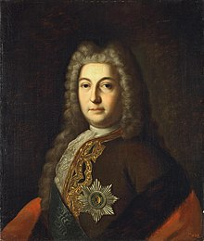
Генрих Иоганн Фридрих Остерман
(1686-1747)
один из сподвижников Петра I, выходец из Вестфалии, фактически руководивший внешней политикой Российской империи в 1720-е и 1730-е годы. Придерживался политики союза со Священной Римской империей и стал одним из авторов союзного договора 1726 года. Занимал пост вице-канцлера и первого кабинет-министра.

Slide 11
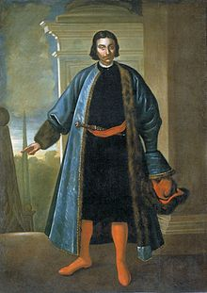
Репнин Аникита Иванович
(1668 -1726)
русский военачальник и государственный деятель, генерал-фельдмаршал (1724), участник Северной войны. Первый генерал-губернатор Рижской губернии (с 1719 года до самой смерти), второй по счёту (после А. Д. Меншикова) Президент Военной коллегии (1724—26).

Slide 12
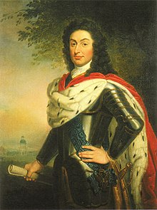
Борис Иванович Куракин
(1676-1727)
сподвижник и свояк Петра Великого, первый постоянный посол России за рубежом; действительный тайный советник. Положил начало вековой традиции дипломатической службы в роду Куракиных.

Slide 13
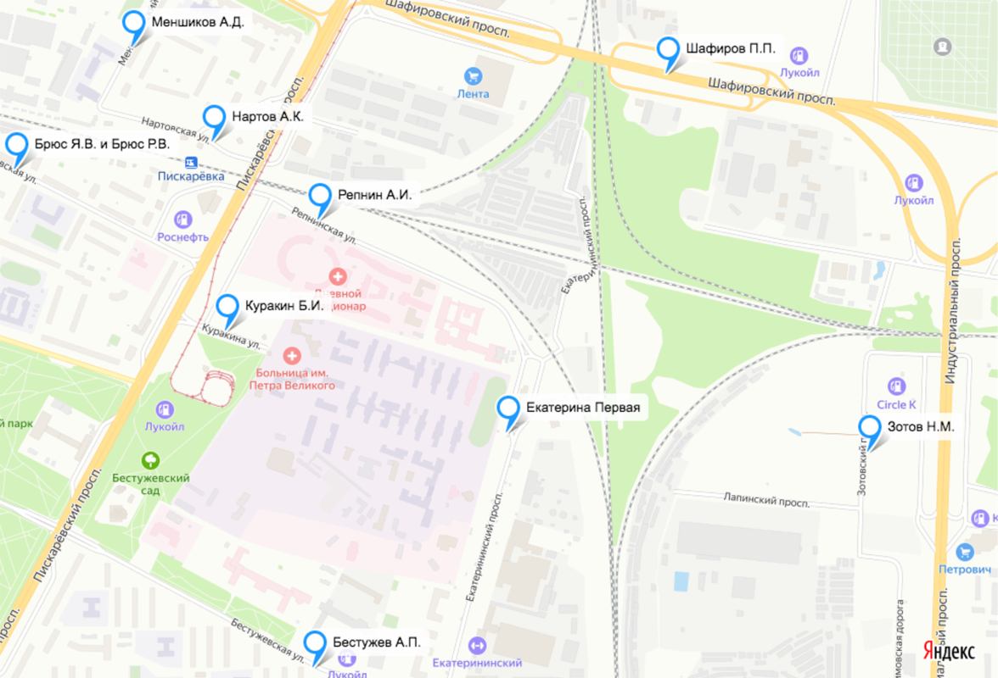

Slide 14
Спасибо за внимание!

